Slide 1
MỘT SỐ LƯU Ý ĐỐI VỚI PHÂN PHỐI XS

Slide 2
PHÂN PHỐI NHỊ THỨC
Một phép thử có phân phối nhị thức khi thỏa:
1. Thí nghiệm gồm n lần thử giống nhau.
2. Mỗi thử nghiệm dẫn đến một trong hai kết quả. Đánh dấu một kết quả là thành công và kết quả còn lại là thất bại.
3. Xác suất thành công của một thử nghiệm duy nhất bằng p và p không đổi từ thử nghiệm này sang thử nghiệm khác.
*4. Các thử nghiệm là độc lập; nghĩa là, kết quả của một thử nghiệm không ảnh hưởng đến kết quả của bất kỳ phép thử nào khác.
5. Biến ngẫu nhiên y là số lần thành công được quan sát thấy trong n lần thử nghiệm.

Slide 3
BÀI TẬP
I. Một bài báo trên Tạp chí Y học New England (338: 633–639) ngày 5 tháng 3 năm 1998 đã thảo luận về một đợt bùng phát lớn của bệnh lao. Một người, được gọi là bệnh nhân (có chỉ số), được chẩn đoán mắc bệnh lao vào năm 1995. 232 đồng nghiệp của bệnh nhân (có chỉ số) đã được làm xét nghiệm sàng lọc lao tố. Số lượng đồng nghiệp ghi nhận kết quả dương tính trong bài kiểm tra là biến ngẫu nhiên được quan tâm. Nghiên cứu này có đáp ứng các tính chất của một thí nghiệm có phân phối nhị thức không?

Slide 4
ĐÁP ÁN
Phân phối nhị thức

Slide 5
PHÂN PHỐI NHỊ THỨC
II. Một công ty điện lực lớn sử dụng tuabin khí để tạo ra điện. Các kỹ sư tại công ty giám sát độ tin cậy của từng tuabin - nghĩa là xác định xác suất để tuabin hoạt động tốt trong các điều kiện vận hành tiêu chuẩn trong một khoảng thời gian nhất định. Các kỹ sư muốn ước tính xác suất một tuabin sẽ hoạt động thành công trong 30 ngày sau khi được đưa vào sử dụng. Các kỹ sư đã chọn ngẫu nhiên 75 trong số 100 tuabin hiện đang được sử dụng và kiểm tra hồ sơ bảo dưỡng. Họ đã ghi lại số lượng tuabin không cần sửa chữa trong khoảng thời gian 30 ngày. Đây có phải là một thí nghiệm liên quan đến phân phối nhị thức không?

Slide 6
ĐÁP ÁN
1. Có những thử nghiệm giống hệt nhau không? 75 thử nghiệm chỉ có thể được giả định là giống hệt nhau nếu 100 tuabin là cùng một loại tuabin, cùng tuổi và được vận hành trong cùng điều kiện. Đúng
2. Mỗi thử nghiệm có dẫn đến một trong hai kết quả không? Đúng. Mỗi tuabin có hoặc không cần sửa chữa trong khoảng thời gian 30 ngày.
3. Xác suất thành công từ lần thử này sang lần thử khác có giống nhau không? Không. Nếu chúng ta để thành công biểu thị một tuabin “không cần sửa chữa”, thì xác suất thành công có thể thay đổi đáng kể từ thử nghiệm này sang thử nghiệm khác. Ví dụ, giả sử rằng 15 trong số 100 tuabin cần được sửa chữa trong thời gian kiểm tra 30 ngày. Khi đó p, xác suất thành công của tuabin đầu tiên được kiểm tra, sẽ là 85/100. Nếu lần thử nghiệm đầu tiên bị lỗi (tuabin cần sửa chữa), xác suất để tuabin thứ hai được kiểm tra không cần sửa chữa là 85/99. Giả sử rằng sau khi kiểm tra 60 tuabin thì có 50 tuabin không cần sửa chữa và 10 tuabin cần sửa chữa. Xác suất thành công của tuabin (thứ 61) tiếp theo sẽ là 35/40.
4. Các thử nghiệm có độc lập không? Có, miễn là sự thất bại của một tuabin không ảnh hưởng đến hiệu suất của bất kỳ tuabin nào khác.
5. Biến ngẫu nhiên được các kỹ sư quan tâm có phải là con sốthành công trong 75 thử nghiệm? Đúng.
Thử nghiệm không liên quan đến biến ngẫu nhiên có phân phối nhị thức.!

Slide 7

PHÂN PHỐI NHỊ THỨC
Một công ty truyền hình cáp đang điều tra tính khả thi của việc cung cấp một dịch vụ mới tại một thành phố lớn ở miền Trung. Để dịch vụ mới được đề xuất có hiệu quả kinh tế, cần ít nhất 50% số thuê bao hiện tại của nó thêm dịch vụ mới.
Một cuộc khảo sát với 1.218 khách hàng cho thấy rằng 516 người sẽ thêm dịch vụ mới. Bạn có nghĩ rằng công ty nên chi tiêu vốn để cung cấp dịch vụ mới ở thành phố này?

Slide 8

ĐÁP ÁN
Gọi Y là BNN thể hiện số khách hàng có thêm dịch vụ mới.
Kỳ vọng μ = E(Y) = np = 1218 * 0.5 = 609 : Số khách hàng tb tham gia dịch vụ mới
Độ lệch chuẩn: sd = σ = sqrt(np(1-p)) = 17.45.
516 << μ-3σ: Không nên đầu tư.

Slide 9
PHÂN PHỐI POISSON
Phân phối xác suất của y là Poisson, với điều kiện thỏa mãn các điều kiện nhất định:
1. Các sự kiện lần lượt xảy ra; hai hoặc nhiều sự kiện không xảy rachính xác tại cùng một thời điểm hoặc trong cùng một không gian.
2. Sự xuất hiện của một sự kiện trong một khoảng thời gian hoặc vùng không gian nhất định là độc lập với sự xuất hiện của sự kiện trong một khoảng thời gian hoặc vùng không gian không trùng lặp;
3. Số lượng sự kiện dự kiến trong một khoảng thời gian hoặc trong một khu vực: λ bằng với số lượng sự kiện dự kiến trong bất kỳ khoảng thời gian hoặc khu vực nào khác.

Slide 10
PHÂN PHỐI POISSON
Một nhà máy công nghiệp lớn đang được quy hoạch ở khu vực nông thôn. Nghiên cứu về tác động môi trường, một nhóm các nhà khoa học về động vật hoang dã đang khảo sát số lượng và chủng loại động vật có vú nhỏ trong khu vực.
Gọi y là số chuột đồng bị bắt trong một cái bẫy trong khoảng thời gian 24 giờ. Giả sử rằng y có phân phối Poisson với λ = 2.3; tức là số chuột đồng bắt được trung bình trên một bẫy là 2,3 con.
a. Xác suất tìm thấy chính xác bốn con chuột đồng trong một cái bẫy được chọn ngẫu nhiên là bao nhiêu?
b. Xác suất tìm thấy nhiều nhất bốn con chuột đồng trong một cái bẫy được chọn ngẫu nhiên là bao nhiêu?
c. Xác suất tìm thấy nhiều hơn bốn con chuột đồng trong một cái bẫy được chọn ngẫu nhiên là bao nhiêu?

Slide 11
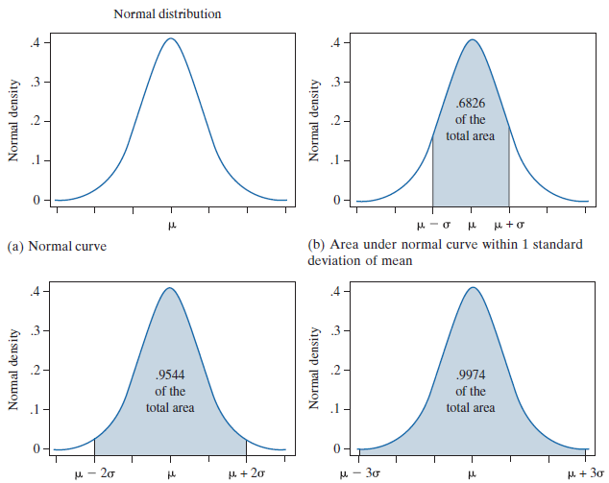
PHÂN PHỐI CHUẨN

Slide 12
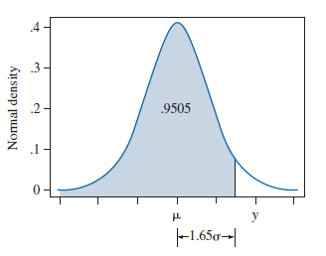

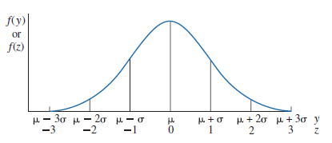
PHÂN PHỐI CHUẨN
Ứng với phép đổi biến: Z- score

Slide 13
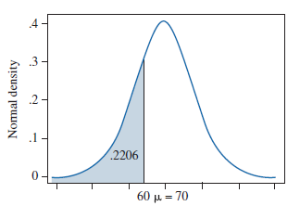

PHÂN PHỐI CHUẨN
Biến X ngẫu nhiên có phân phối chuẩn: μ= 70; σ = 13
Hỏi xs để ngẫu nhiên X < 60.
Hỏi xs để biến ngẫu nhiên X ≥ 90.
Hỏi xs để biến ngẫu nhiên 60 ≤ X ≤ 90.
ĐÁP ÁN:
a. pnorm (- .77)

Slide 14
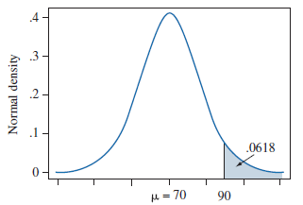

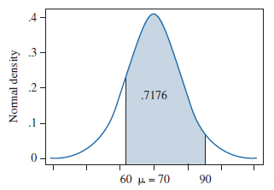
PHÂN PHỐI CHUẨN
b Đổi biến
1 - pnorm(1.54) = .0618.
c

